Slide 1
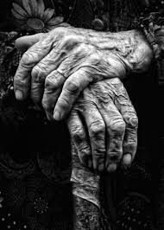
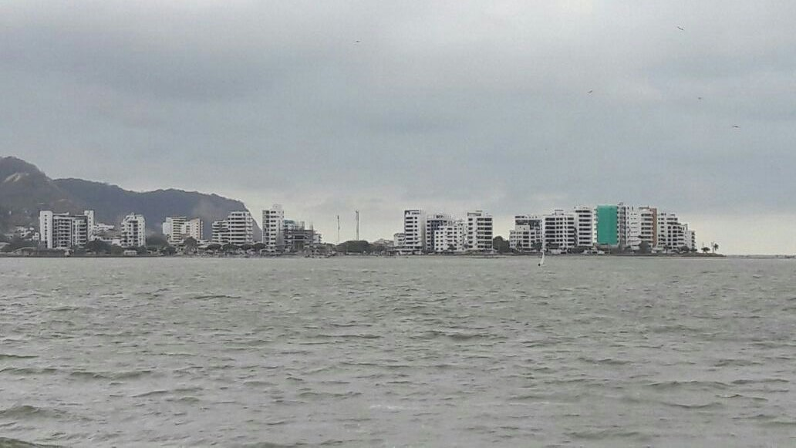
EJE I
FORMACIÓN HUMANA
TEMA 9
SOLEDAD Y ENVEJECIMIENTO
Para tender a la perfección, hay que revestirse
del espíritu de Jesucristo
ANCIANIDAD, QUE ADVIENE CON LA EDAD

Slide 2
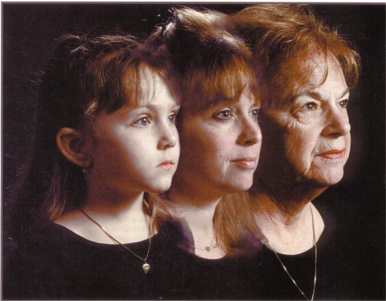
D I G N I D A D D E L S E R H U M A N O
LA VEJEZ ES LA ÚLTIMA ETAPA DE LOS SERES VIVOS ANTES QUE SE PRODUZCA EL FALLECIMIENTO
DESDE QUE LLEGAMOS AL MUNDO, CADA DÍA QUE PASA, DE ALGUNA MANERA ENVEJECEMOS

Slide 3
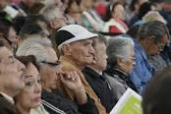
Estadio de declinación y de desgaste psicofísico natural, que no solamente dejará sus huellas en lo físico sino también en lo psíquico

Slide 4
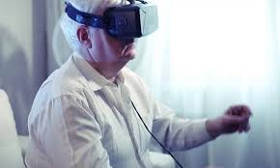
I EXISTEN TRES TIPOS DE EDADES EN EL SER HUMANO
EDAD BIOLÓGICA
Es la capacidad funcional de los sistemas vitales
No es cuantos años has cumplido, sino cuántos te quedan, en términos de vida biológica

Slide 5
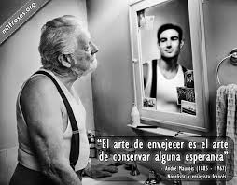
I EXISTEN TRES TIPOS DE EDADES EN EL SER HUMANO
EDAD PSICOLÓGICA
Capacidad de adaptabilidad que una persona manifiesta, ante los distintos eventos que la vida le depara y a los cuales se enfrenta

Slide 6
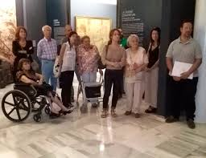
EXISTEN TRES TIPOS DE EDADES EN EL SER HUMANO
EDAD SOCIAL
Roles y hábitos sociales que el individuo es capaz de asumir en la nueva relación interpersonal, adaptarse e integrarse

Slide 7
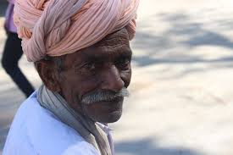
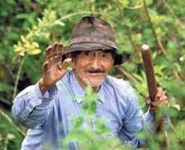
HAY QUE SABER Y APRENDER A VIVIR LA VEJEZ
Factor fundamental para disfrutar como se merece por el trabajo ejecutado en la vida, reside en cada uno, el factor fundamental es el psicológico.
Debe preparase con mucha antelación para llegar a esta etapa de la vida

Slide 8
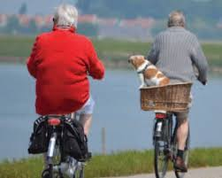
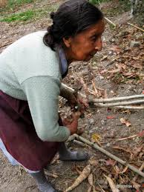
HAY QUE SABER Y APRENDER A VIVIR LA VEJEZ
El tiempo libre de la jubilación resulta una buena ocasión para cuidar la salud, visitando regularmente al médico o intentando disfrutar de la práctica de algún deporte

Slide 9
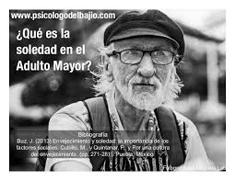
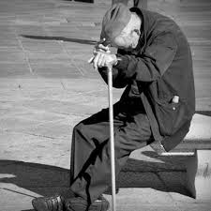
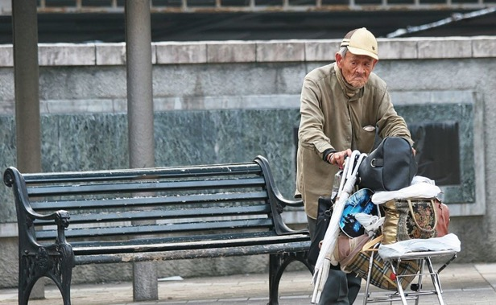
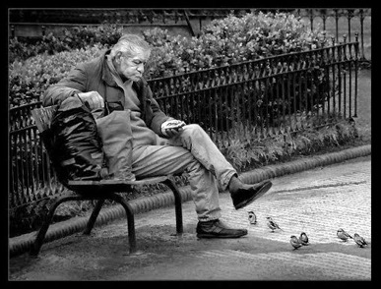
LA SOLEDAD
Convencimiento apesadumbrado de estar excluido, de no tener acceso al mundo.
Condición de malestar emocional que surge cuando una persona se siente incomprendida o rechazada.
Sentimiento doloroso y temido, nunca es una situación buscada.

Slide 10
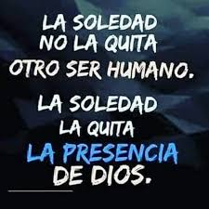
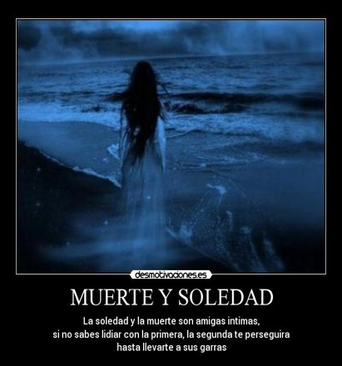
EL SÍNDROME DE LA SOLEDAD
Estado psicológico que sucede a consecuencia de pérdidas en el sistema o entorno social, disminución de la participación de las actividades como parte de la sociedad a la que pertenece y sensación de fracaso en su vida

Slide 11
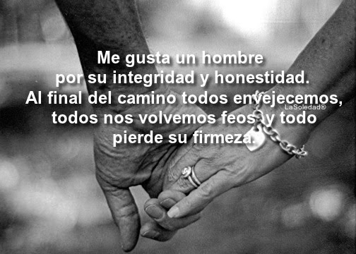
FACTORES CAUSALES DE LA SOLEDAD
En la vejez, se viven experiencias muy duras que suponen una ruptura con la vida anterior, son vivencias que pueden tener graves consecuencias emocionales.

Slide 12
FACTORES CAUSALES DE LA SOLEDAD,
El Síndrome del nido vacío
Abandono del hogar por parte de los hijos, los mismos que forman su hogar para iniciar una vida independiente.

Slide 13
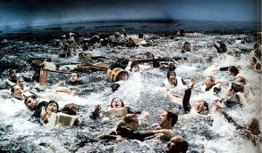
FACTORES CAUSALES DE LA SOLEDAD,
Unas relaciones familiares pobres
Escasa o débil relación con los hijos percibida por los ancianos, tanto en cantidad como en intensidad y calidad de afecto.
Es más crítica cuando por alguna circunstancia la familia se distanció.

Slide 14
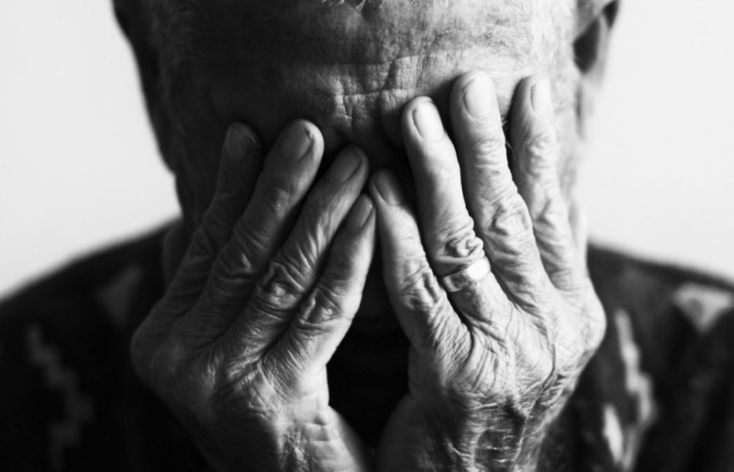
LA MUERTE DEL CÓNYUGE
Cuanto más unida esté la pareja, mayor será el impacto emocional de la muerte de uno de ellos sin que la presencia de otras personas alivie los sentimientos de soledad y tristeza.

Slide 15
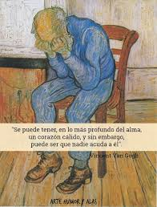
LA SALIDA DEL MERCADO LABORAL
La pérdida de poder adquisitivo también restringe las posibilidades de disfrutar de los nuevos momentos de ocio, así como el deterioro de las relaciones sociales, puede dar lugar a aislamiento social.

Slide 16
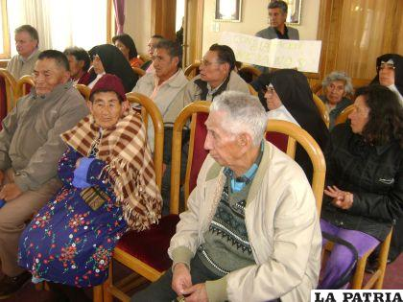
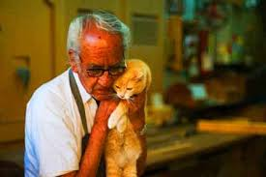
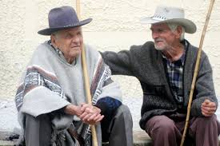
La falta de actividades placenteras
Llegada la vejez, se pueden realizar diferentes actividades lúdicas que antes no se podían realizar

